Slide 1


RPPS: análise do cenário legal atual e sugestão de boas práticas de gestão com impacto positivo nos passivos atuariais
2018
Júlio César Fucilini Pause
OAB-RS 47013
www.dpm-rs.com.br

Slide 2
EVOLUÇÃO HISTÓRICA
DA PREVIDÊNCIA DOS
SERVIDORES PÚBLICOS
www.dpm-rs.com.br

Slide 3
SISTEMA PREVIDENCIÁRIO BRASILEIRO
SEGURIDADE SOCIAL NA CONSTITUIÇÃO FEDERAL DE 1988
A seguridade social, mais especificamente, se subdivide em saúde, assistência social e previdência social (art. 194 da Constituição da República).
A previdência social, por seu turno, congrega, atualmente, quatro espécies de regimes previdenciários:
(a) o Regime Geral de Previdência Social – RGPS;
(b) os Regimes Próprios de Previdência Social dos Servidores Públicos – RPPS;
(c) os Regimes de Previdência Social dos Militares das Forças Armadas e Militares Estaduais – RPSM);
(d) o Regime de Previdência Complementar – RPC.
www.dpm-rs.com.br

Slide 4
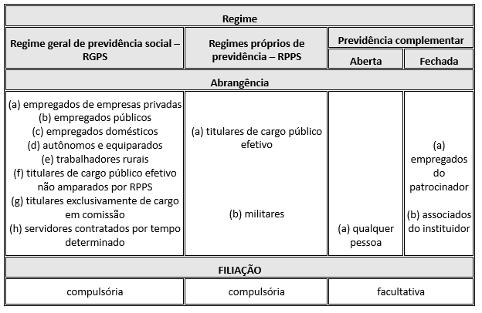
SISTEMA PREVIDENCIÁRIO BRASILEIRO
www.dpm-rs.com.br

Slide 5
SISTEMA PREVIDENCIÁRIO BRASILEIRO
EVOLUÇÃO DA PROTEÇÃO SOCIAL DOS SERVIDORES PÚBLICOS
A proteção social no serviço público, desde o início, sempre foi tratada como extensão da política de pessoal.
Nesse sentido ainda esclarece VINÍCIUS CARVALHO PINHEIRO (Reforma da previdência e federalismo: o caso brasileiro. Conjuntura Social. Brasília, v. 10, n. 1, p. 7-26, jan./mar. 1999.:
  A característica básica deste modelo, baseado na relação de trabalho 'pro labore facto', é de que os servidores públicos têm direito à aposentadoria devido ao fato de terem trabalhado para o Estado e não porque contribuíram para isso. [...] A contribuição do empregado, quando existe, financia benefícios para os dependentes, como as pensões, ou serviços de assistência à saúde, além de outras modalidades de benefícios assistenciais. Já os proventos de aposentadoria, em geral, são obrigações do tesouro, da mesma forma que a remuneração dos servidores ativos.
www.dpm-rs.com.br

Slide 6
SISTEMA PREVIDENCIÁRIO BRASILEIRO
EVOLUÇÃO DA PROTEÇÃO SOCIAL DOS SERVIDORES PÚBLICOS
A Constituição imperial de 1824 é silente sobre o assunto, mas a Constituição da República, promulgada em 1891, já previa, em seu art. 75, a concessão da aposentadoria por invalidez aos servidores públicos.
Durante todo este tempo inexistiu regra clara sobre a contribuição dos servidores (ativos e inativos), dos pensionistas e do Poder Público para a aposentadoria.
Considerando a República, se a aposentadoria se originou em 1891, foi somente a partir de 1993, com a Emenda Constitucional nº 3/93, que se esboçou preocupação com a fonte de custeio de tal benefício, mas o que efetivamente só veio a ser implementado após a Emenda Constitucional 20/98.
DURANTE CERCA DE 107 ANOS A APOSENTADORIA FOI ASSEGURADA AOS SERVIDORES PÚBLICOS SEM FONTE DE CUSTEIO ESPECÍFICA
www.dpm-rs.com.br

Slide 7
SISTEMA PREVIDENCIÁRIO BRASILEIRO
EVOLUÇÃO DA PROTEÇÃO SOCIAL DOS SERVIDORES PÚBLICOS
Desse cenário, podemos extrair algumas premissas como determinantes do que podemos denominar da grave crise que se instalou na previdência pública, cuja correção dos desvios de rota se iniciou em 1998, com a Emenda Constitucional nº 20:
(a) os benefícios previdenciários dos servidores públicos sempre foram tratados como uma compensação pela ausência de políticas remuneratórias e de carreira. Impossibilitados de conceder benefícios na atividade ao servidor, os governos implementavam políticas previdenciárias;
(b) inexistiu exigência legal no tocante a instituição de fonte de custeio para o principal benefício previdenciário: a aposentadoria, durante boa parte do período da República;
(c) ausência de preocupação com a base atuarial do sistema, ou seja, sem a adoção de qualquer critério matemático;
www.dpm-rs.com.br

Slide 8
SISTEMA PREVIDENCIÁRIO BRASILEIRO
EVOLUÇÃO DA PROTEÇÃO SOCIAL DOS SERVIDORES PÚBLICOS
(d) frequente ampliação dos benefícios sem a correspondente fonte de custeio, porquanto concedidos como forma de estender a política de pessoal dos servidores públicos;
(e) o regime jurídico único implementado com a Constituição, em que houve migração de servidores do regime geral para o regime próprio, sem a regulamentação da compensação financeira, o que só ocorreu em 1999 com a Lei Federal nº 9.796;
(f) ausência de prazos mínimos de permanência no sistema próprio;
(g) concessão de aposentadorias integrais por tempo de serviço com contagem de tempo ficto;
www.dpm-rs.com.br

Slide 9
SISTEMA PREVIDENCIÁRIO BRASILEIRO
EVOLUÇÃO DA PROTEÇÃO SOCIAL DOS SERVIDORES PÚBLICOS
(h) forte redução do número de servidores civis ativos, o que interfere de forma negativa no regime de repartição simples, pelo qual há um pacto entre gerações, de forma que o ativo custeia a previdência do inativo;
(i) sobrecarga de fatores políticos gerenciais e de fator demográfico decorrente da elevação da expectativa de vida média dos brasileiros.
www.dpm-rs.com.br

Slide 10
A REFORMA DA PREVIDÊNCIA DOS SERVIDORES PÚBLICOS
Constituição de 1988:
(a) RPPS sem contribuição obrigatória e sem exigência de viabilidade financeira e atuarial;
(b) requisito para aposentadoria: tempo de serviço;
(c) cálculo do provento pela última remuneração;
(d) correção do provento; pela paridade;
(e) pensão de 100%, sem redutor.
www.dpm-rs.com.br

Slide 11
A REFORMA DA PREVIDÊNCIA DOS SERVIDORES PÚBLICOS
Emenda Constitucional nº 20, de 1998
(a) RPPS com contribuição e viabilidade financeira e atuarial obrigatórias;
(b) requisitos para aposentadoria: tempo de contribuição, idade mínima, no serviço público e no cargo;
(c) cálculo do provento pela última remuneração, ficando a ela limitado;
(d) correção do provento pela paridade;
(e) inserção de regra de transição (art. 8º da EC nº 20-1998);
(f) pensão de 100%, sem redutor.
www.dpm-rs.com.br

Slide 12
A REFORMA DA PREVIDÊNCIA DOS SERVIDORES PÚBLICOS
Emenda Constitucional nº 41, de 2003
(a) cálculo do provento pela média, ficando limitado à última remuneração;
(b) correção do provento para manter o valor real;
(c) contribuição dos aposentados e pensionistas (ADIs 3105 e 3128);
(d) inserção de regras de transição (arts. 2º e 6º da EC nº 41-2003);
(e) pensão de 100%, com redutor.
www.dpm-rs.com.br

Slide 13
A REFORMA DA PREVIDÊNCIA DOS SERVIDORES PÚBLICOS
Emenda Constitucional nº 47, de 2005
(a) ampliou a possibilidade de aposentadoria especial: deficiências, risco e condições especiais, mediante lei complementar;
(b) ampliou a imunidade dos aposentados e pensionistas portadores de doença incapacitante;
(c) inserção de regra de transição (art. 3º da EC nº 47-2005).
www.dpm-rs.com.br

Slide 14
A REFORMA DA PREVIDÊNCIA DOS SERVIDORES PÚBLICOS
Emenda Constitucional nº 70, de 2012
(a) atingindo os benefícios decorrentes de invalidez, assegurou cálculo do provento pela última remuneração e correção do provento pela paridade para os servidores que tenham ingressado no serviço público até 16-12-1998;
(b) revisão dos benefícios já concedidos com o sistema de cálculo anterior.
www.dpm-rs.com.br

Slide 15
A REFORMA DA PREVIDÊNCIA DOS SERVIDORES PÚBLICOS
Emenda Constitucional nº 88, de 2015
(a) permitiu que lei complementar elevasse a aposentadoria compulsória aos 75 anos.
www.dpm-rs.com.br

Slide 16
CONTEXTO EM QUE ESTÃO INSERIDAS AS DESPESAS PREVIDENCIÁRIAS DOS RPPS MUNICIPAIS
www.dpm-rs.com.br

Slide 17
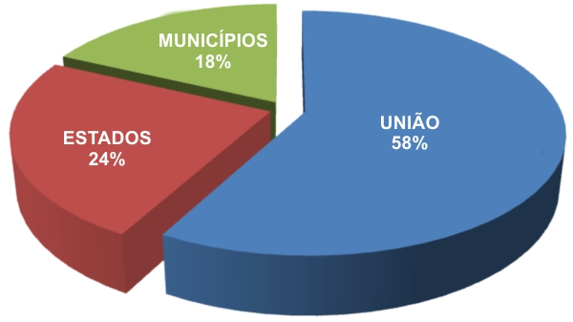
DIVISÃO DA ARRECADAÇÃO
www.dpm-rs.com.br

Slide 18
LEI DE RESPONSABILIDADE FISCAL (art. 1º, § 1º)
A Responsabilidade na Gestão Fiscal Pressupõe
AÇÃO PLANEJADA E TRANSPARENTE
PREVENÇÃO DE RISCOS CAPAZES DE AFETAR O EQUILÍBRIO DAS CONTAS
CUMPRIMENTO DE METAS PREESTABELECIDAS PARA
AS RECEITAS E DESPESAS
OBEDIÊNCIA A LIMITES E CONDIÇÕES PARA, entre outros itens:
  Geração de despesas com pessoal
  Geração de despesas com a seguridade social
www.dpm-rs.com.br

Slide 19
HÁ DOIS GRUPOS DE DESPESAS PERMANENTES E CONTINUADAS QUE
IMPACTAM DE FORMA SIGNIFICATIVA O ORÇAMENTO PÚBLICO
DESPESAS COM
SERVIDORES
ATIVOS
DESPESAS COM
SERVIDORES
INATIVOS
E
PENSIONISTAS
www.dpm-rs.com.br

Slide 20
Trata-se de assunto de natureza estratégica, cuja condução responsável é condição para uma administração financeiramente sustentável e de resultados positivos, sendo imprescindível equilibrar dois fatores:
OS RECURSOS PÚBLICOS SÃO FINITOS
O PODER PÚBLICO É ESSENCIALMENTE PRESTADOR DE SERVIÇOS, E PARA TANTO É NECESSÁRIO CONTAR COM QUADRO DE PESSOAL QUALIFICADO E VALORIZADO
www.dpm-rs.com.br

Slide 21
PRINCIPAIS IMPACTOS DAS DESPESAS
COM SERVIDORES ATIVOS
ORÇAMENTÁRIA
FINANCEIRA
NO PERCENTUAL DAS DESPESAS COM PESSOAL
NAS CONTAS PREVIDENCIÁRIAS
www.dpm-rs.com.br

Slide 22
Toda a despesa com servidores pressupõe dotação orçamentária prévia e suficiente
(art. 169, §1°, I, da CF)
Assume relevo, neste contexto, a estimativa do impacto orçamentário, financeiro e no percentual das despesas com pessoal
(arts. 15, 16, 17 e 21 da LRF)
www.dpm-rs.com.br

Slide 23
O impacto orçamentário, financeiro e no percentual das despesas com pessoal não é só imediato, mas vai acompanhar todo o período de vigência da norma local:
trata-se do AUMENTO VEGETATIVO.
www.dpm-rs.com.br

Slide 24
O AUMENTO VEGETATIVO é impactado:
Pelo implemento de vantagens já previstas (adicional por tempo de serviço, promoção, incorporações, etc.)
Pela criação de novas vantagens.
Pela concessão de aumentos e
Revisão geral anual
www.dpm-rs.com.br

Slide 25
Extrapolado o limite prudencial dos gastos com pessoal a LRF veda:
Conceder vantagem, aumento, reajuste ou adequação da remuneração,
salvo sentença, determinação legal e revisão geral
Criar cargo, emprego ou função e alterar estrutura de carreira que
implique aumento da despesa
Prover cargo, admitir ou contratar pessoal a qualquer título, salvo reposição em educação, saúde e segurança
Contratar horas-extras, salvo nas hipóteses previstas na LDO
www.dpm-rs.com.br

Slide 26
Qual é o impacto das alterações das estruturas de carreira dos ativos nas despesas previdenciárias?
NÃO IMPACTA
valor real
valor real
IMPACTA
paridade
paridade
paridade
www.dpm-rs.com.br

Slide 27
REFORMAS NA PREVIDÊNCIA PÚBLICA
05-10-88
16-12-98
31-12-03
06-07-05
30-03-12
08-05-15
CR
EC 20
EC 41
EC 47
EC 70
EC 88
Art. 40
CR
Art. 40
CR
Art. 8º
EC 20
Art. 40 CR
Art. 2º
EC 41
Art. 6º
EC 41
Art. 3º
EC 47
Art. 6º-A
EC 70
Art. 40, §1º,
II, da CR
LC 152/2015
Importante destacar que a EC nº 47 de 2005 retroagiu seus efeitos até 31-12-2003.
www.dpm-rs.com.br

Slide 28
Lei editada em desatendimento às exigências legais tem de ser cumprida?
Qual o efeito da revogação de lei que trata sobre vantagens funcionais sobre os valores que já estão sendo pagos aos servidores?
www.dpm-rs.com.br

Slide 29
Há como impactar positivamente o aumento vegetativo da folha de pagamento?
SIM, considerando que não há direito adquirido a regime jurídico, plano de carreira ou sistemática remuneratória, conforme posição consolidada do STF
www.dpm-rs.com.br

Slide 30
DESPESAS COM SERVIDORES INATIVOS E PENSIONISTAS
MUNICÍPIOS QUE ADOTAM RPPS
MUNICÍPIOS QUE ADOTAM RGPS
www.dpm-rs.com.br

Slide 31
RPPS exige:
Viabilidade ATUARIAL e viabilidade FINANCEIRA
A alíquota fixada em lei deve ser suficiente para atender ambas as exigências
www.dpm-rs.com.br

Slide 32
O que impacta de forma significativa as despesas do RPPS?
As alterações de estrutura de carreira aplicadas aos inativos e pensionistas com paridade
A expansão demográfica
www.dpm-rs.com.br

Slide 33
ALGUNS DADOS SIGNIFICATIVOS
ACERCA DOS RPPS,
APONTADOS PELO TCU
www.dpm-rs.com.br

Slide 34
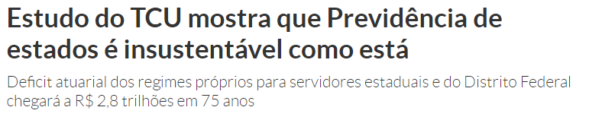
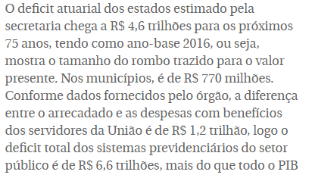
ESTUDO DO TCU
TCU - Relatório de Auditoria produzido no Processo TC-001.040/2017-0, publicado na sessão de 21 de junho de 2017
www.dpm-rs.com.br

Slide 35

ESTUDO DO TCU
“O RPPS é adotado por 2.080 municípios brasileiros, que juntos administram patrimônio da ordem de R$ 180 bilhões e oferecem cobertura a cerca de 7,6 milhões de segurados, sendo 5,1 milhões de servidores ativos, 1,9 milhão de aposentados e 623 mil pensionistas. Desta população total, 4,6 milhões de pessoas estavam nos estados e Distrito Federal e 3 milhões nos municípios. ”
Fonte: Acórdão Nº 2973/2016– TCU – Plenário
www.dpm-rs.com.br

Slide 36
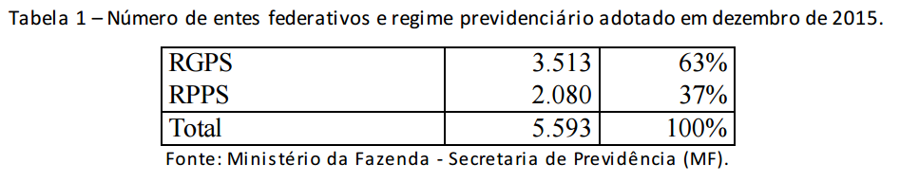
ESTUDO DO TCU
“Nos 3.513 municípios que não instituíram RPPS (ou 63% do total de entes federativos, excluindo a União), todos os servidores vinculam-se ao Regime Geral de Previdência Social. Em regra, permanecem no RGPS os municípios brasileiros de menor porte: neste conjunto de municípios que não possuem RPPS vivem cerca de 30% da população brasileira. ”
Fonte: Acórdão Nº 2973/2016– TCU – Plenário
www.dpm-rs.com.br

Slide 37
ESTUDO DO TCU
“Ao longo do período 2011 a 2015, o déficit atuarial agregado dos estados mais que dobrou em valores correntes, superando os 50% do PIB. Nos municípios o déficit já é superior a 10% do PIB, frente a uma menor capacidade de geração de receitas.
Fonte: Acórdão Nº 2973/2016– TCU – Plenário
www.dpm-rs.com.br

Slide 38
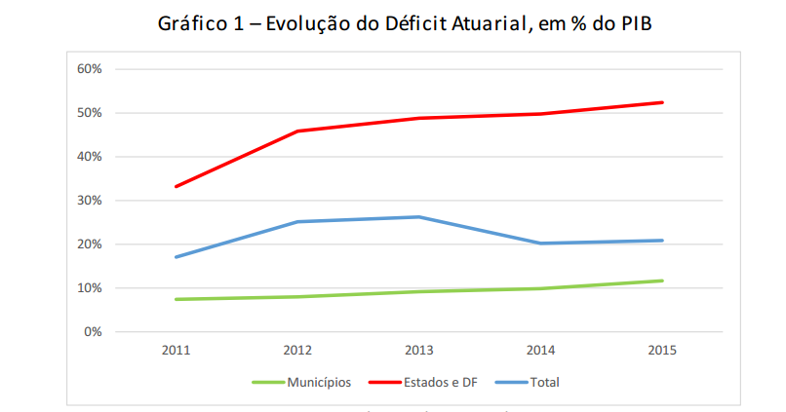
ESTUDO DO TCU
Fonte: Acórdão Nº 2973/2016– TCU – Plenário
www.dpm-rs.com.br

Slide 39
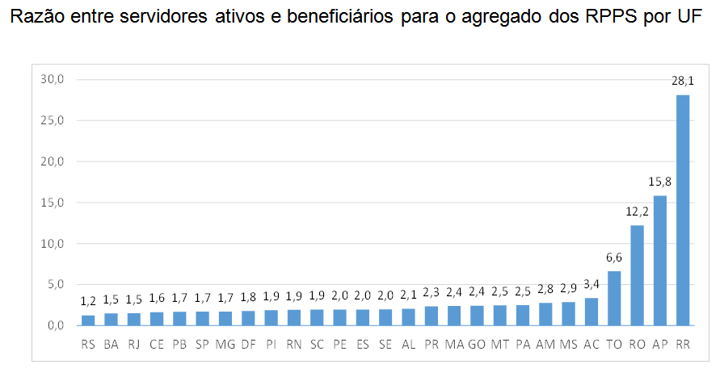
ESTUDO DO TCU
Fonte: Acórdão Nº 2973/2016– TCU – Plenário
www.dpm-rs.com.br

Slide 40
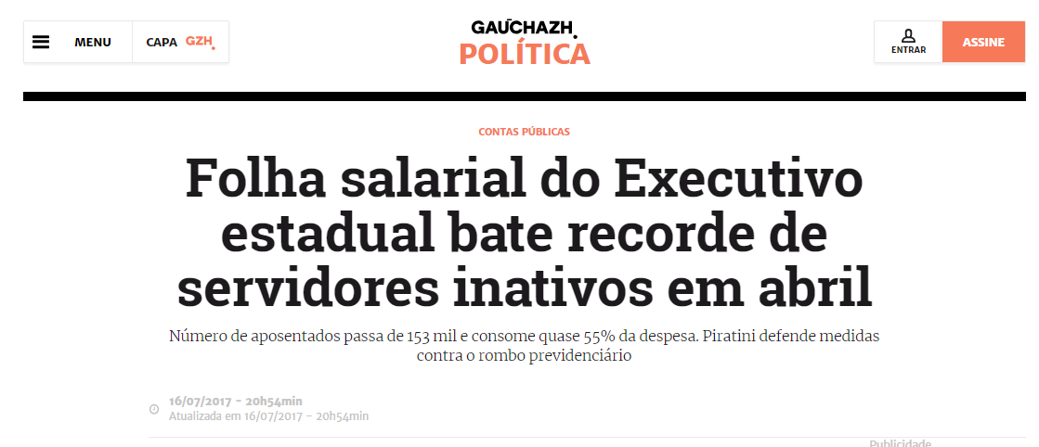
DADOS DO ESTADO DO RS
www.dpm-rs.com.br

Slide 41
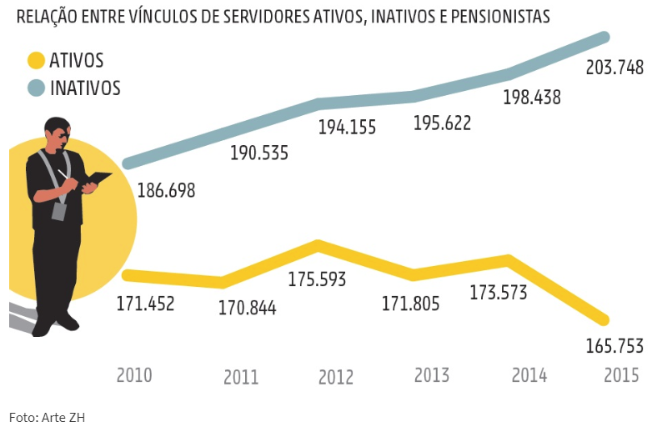
DADOS DO ESTADO DO RS
www.dpm-rs.com.br

Slide 42
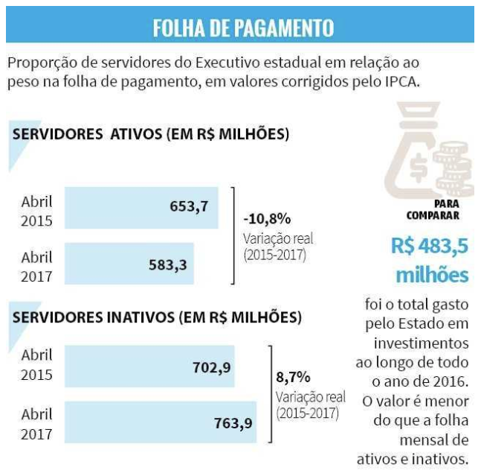
DADOS DO ESTADO DO RS
www.dpm-rs.com.br

Slide 43
IMPACTO DAS ALTERAÇÕES
DEMOGRÁFICAS
NAS CONTAS PREVIDENCIÁRIAS
www.dpm-rs.com.br

Slide 44
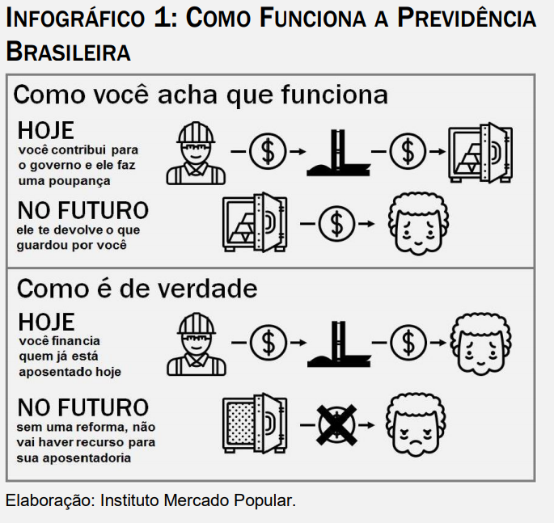
Nemer, G.; Góes, C. (2018). “Reforma da Previdência: Um Guia para Não-Economistas”. Nota de Política Pública n. 01/2018. São Paulo: Instituto Mercado Popular.
Notes:
A previdência Social constitui o maior problema, pelo lado da despesa pública, na presente estrutura fiscal brasileira.
O modelo previdenciário brasileiro é chamado de “modelo solidário”. Nesse modelo, os aposentados e pensionistas de hoje são financiados pelos trabalhadores contemporaneamente ativos. Estes, por sua vez, serão custeados pelos trabalhadores ativos do futuro.
Um sistema solidário depende de um equilíbrio demográfico, ele é tão mais sustentável quanto maior a proporção de trabalhadores ativos em relação à população idosa.

Slide 45
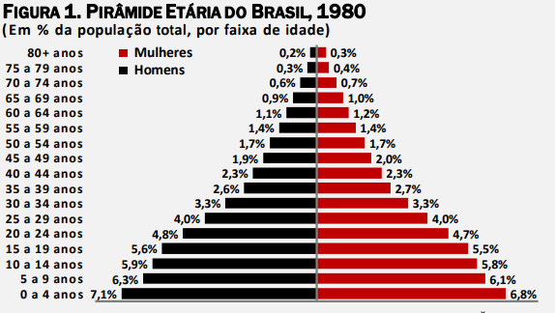
À medida que as sociedades envelhecem, países que adotam o sistema solidário se obrigam a discutir reformas previdenciárias, de modo a garantir a sustentabilidade a longo prazo do sistema. O Brasil tem passado por uma transição demográfica em que a população idosa como uma fração da população brasileira tem aumentado constantemente e a parcela de jovens tem caído. Em 1980 4,5% da população era idosa (65 anos ou +).
Fonte: IBGE
Nemer, G.; Góes, C. (2018). “Reforma da Previdência: Um Guia para Não-Economistas”. Nota de Política Pública n. 01/2018. São Paulo: Instituto Mercado Popular.
Notes:
À medida que as sociedades envelhecem, países que adotam o sistema solidário se vêem obrigados a discutir reformas previdenciárias, de modo a garantir a sustentabilidade a longo prazo do sistema.
O Brasil tem passado por uma transição demográfica em que a população idosa como uma fração da população brasileira tem aumentado constantemente e a parcela de jovens tem caído.
Em 1980 4,5% da população era idosa (65 anos ou +).

Slide 46
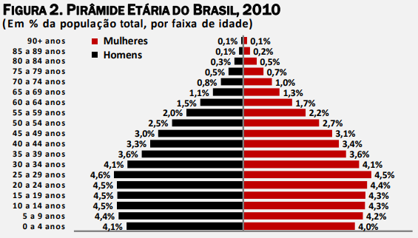
Em 2010 idosos eram 7,6% da população.
Nemer, G.; Góes, C. (2018). “Reforma da Previdência: Um Guia para Não-Economistas”. Nota de Política Pública n. 01/2018. São Paulo: Instituto Mercado Popular.
Notes:
Em 2010 idosos eram 7,6% da população.

Slide 47
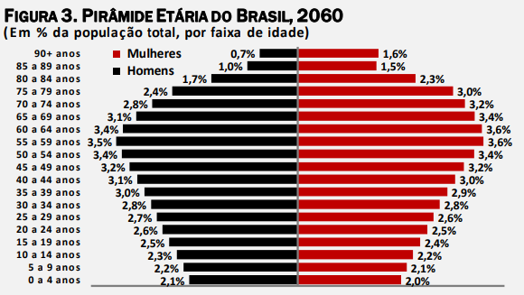
Fonte: IBGE
Em 2060 o IBGE já aponta uma “inversão completa”. 26,7% da população será idosa. Em 80 anos a participação de idosos na população se multiplicará por seis.
Nemer, G.; Góes, C. (2018). “Reforma da Previdência: Um Guia para Não-Economistas”. Nota de Política Pública n. 01/2018. São Paulo: Instituto Mercado Popular.
Notes:
Em 2060 o IBGE já aponta uma “inversão completa”. 26,7% da população será idosa.
Em 80 anos a participação de idosos na população se multiplicará por seis.

Slide 48
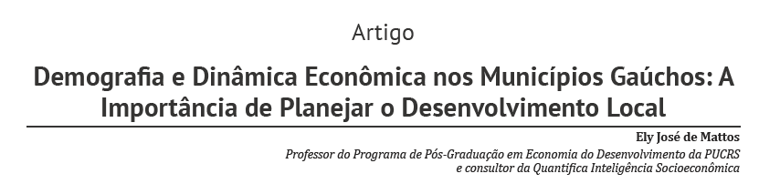
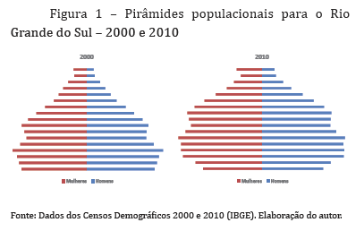
CONSCIÊNCIA PREVIDENCIÁRIA
FONTE: Revista LegislaNEWS, edição 14, disponível em www.dpm-rs.com.br
www.dpm-rs.com.br

Slide 49
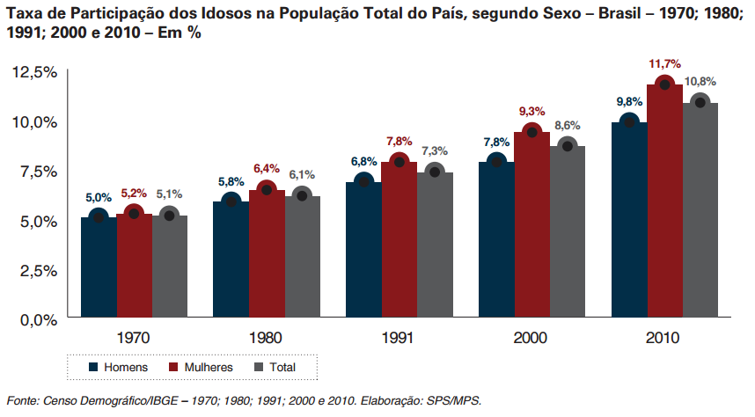
www.dpm-rs.com.br

Slide 50
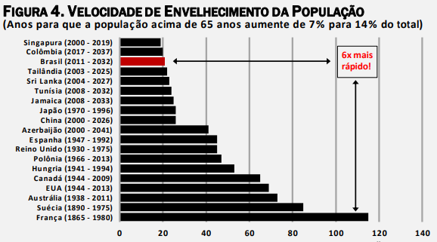
Fonte: National Institute on Aging, EUA
No Brasil, a fração de idosos na população tem aumentado de forma muito mas rápida do que foi observado em outros países. O Brasil levará 21 anos para completar uma transição demográfica que a França levou 120 anos para completar. O processo de envelhecimento da população Brasileira será 4x mais rápido do que o Sueco e 3x mais rápido do que o Americano.
Nemer, G.; Góes, C. (2018). “Reforma da Previdência: Um Guia para Não-Economistas”. Nota de Política Pública n. 01/2018. São Paulo: Instituto Mercado Popular.
Notes:
No Brasil, a fração de idosos na população tem aumentado de forma muito mas rápida do que foi observado em outros países.
O Brasil levará 21 anos para completar uma transição demográfica que a França levou 120 anos para completar.
O processo de envelhecimento da população Brasileira será 4x mais rápido do que o Sueco e 3x mais rápido do que o Americano.

Slide 51
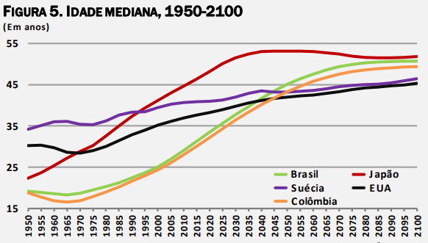
Fonte: Divisão de População das Nações Unidas.
A implicação dessa mudança demográfica para a previdência é capturada pelo aumento de um indicador chamado “RAZÃO DE DEPENDÊNCIA”: número de idosos dividido pela população ativa. Como o sistema Brasileiro é solidário, é preciso que haja um número suficiente de trabalhadores ativos contribuindo para o sistema para financiar as aposentadorias contemporâneas. 1980: razão era de 7,6% (13 ativos para cada idoso). 2018 é de: 13% (7,7 ativos para cada idoso). 2060: 45% (2,22 ativos para cada idoso)
Nemer, G.; Góes, C. (2018). “Reforma da Previdência: Um Guia para Não-Economistas”. Nota de Política Pública n. 01/2018. São Paulo: Instituto Mercado Popular.
Notes:
A implicação dessa mudança demográfica para a previdência é capturada pelo aumento de um indicador chamado “RAZÃO DE DEPENDÊNCIA”: número de idosos dividido pela população ativa. Como o sistema Brasileiro é solidário, é preciso que haja um número suficiente de trabalhadores ativos contribuindo para o sistema para financiar as aposentadorias contemporâneas. 1980: razão era de 7,6% (13 ativos para cada idoso). 2018 é de: 13% (7,7 ativos para cada idoso). 2060: 45% (2,22 ativos para cada idoso)

Slide 52
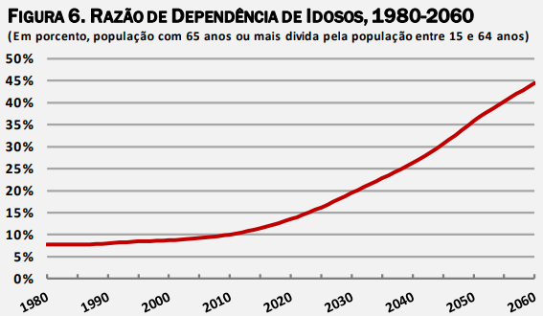
Fonte: IBGE
Nemer, G.; Góes, C. (2018). “Reforma da Previdência: Um Guia para Não-Economistas”. Nota de Política Pública n. 01/2018. São Paulo: Instituto Mercado Popular.

Slide 53
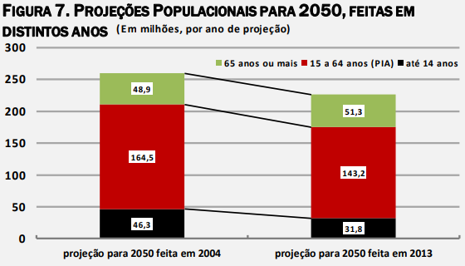
Fonte: IBGE
Nemer, G.; Góes, C. (2018). “Reforma da Previdência: Um Guia para Não-Economistas”. Nota de Política Pública n. 01/2018. São Paulo: Instituto Mercado Popular.

Slide 54
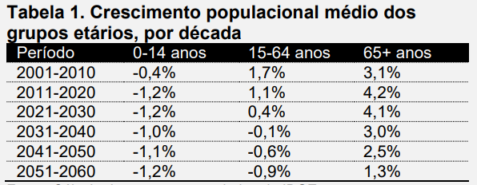
Nemer, G.; Góes, C. (2018). “Reforma da Previdência: Um Guia para Não-Economistas”. Nota de Política Pública n. 01/2018. São Paulo: Instituto Mercado Popular.
Notes:
População jovem caindo e população idosa aumentando, por isso a projeção assustadora para 2060.

Slide 55
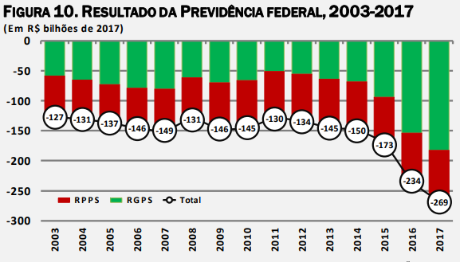
Fonte: Secretaria de Previdência Social, RREO
Resultados negativos em relação ao fluxo de receitas e despesas nos últimos 15 anos, tanto do RGPS como do RPPS. Em 2017 a retirada de recursos do orçamento chegou a 268,8 bilhões (RGPS: 182,5 e RPPS 86,3).
Nemer, G.; Góes, C. (2018). “Reforma da Previdência: Um Guia para Não-Economistas”. Nota de Política Pública n. 01/2018. São Paulo: Instituto Mercado Popular.
Notes:
Resultados negativos em relação ao fluxo de receitas e despesas nos últimos 15 anos, tanto do RGPS como do RPPS. Em 2017 a retirada de recursos do orçamento chegou a 268,8 bilhões (RGPS: 182,5 e RPPS 86,3).

Slide 56
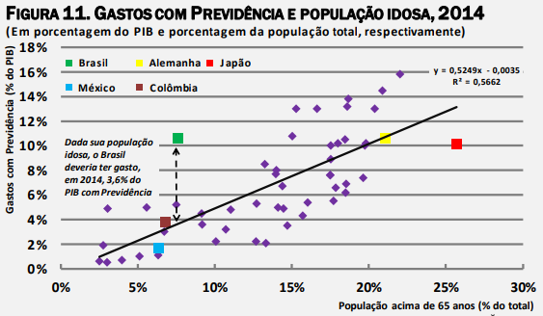
Fonte: Banco Mundial e BSPN
O Brasil é ainda um país jovem e gasta com previdência o equivalente a países com população já idosa. 7,4% da população acima de 65 e gasta 11% do PIB (2014). O esperado, nesse cenário era de 3,6%. A projeção É chegar a 17% do PIB em 2060. O déficit, hoje de 3,6% do PIB, vai para 11,5% do PIB em 2060 (aumento de três vezes).
Nemer, G.; Góes, C. (2018). “Reforma da Previdência: Um Guia para Não-Economistas”. Nota de Política Pública n. 01/2018. São Paulo: Instituto Mercado Popular.
Notes:
O Brasil é ainda um país jovem e gasta com previdência o equivalente a países com população já idosa. 7,4% da população acima de 65 e gasta 11% do PIB (2014). O esperado, nesse cenário era de 3,6%. A projeção É chegar a 17% do PIB em 2060. O déficit, hoje de 3,6% do PIB, vai para 11,5% do PIB em 2060 (aumento de três vezes).

Slide 57
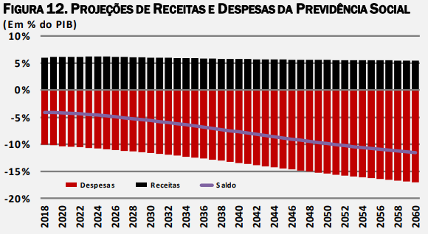
Fonte: Projeções atuariais do PLDO (2018)
Nota: Inclui o RGPS, o RPPS federal e o Sistema de Pensões Militares
A previdência vem canibalizando outras despesas do governo.
Nemer, G.; Góes, C. (2018). “Reforma da Previdência: Um Guia para Não-Economistas”. Nota de Política Pública n. 01/2018. São Paulo: Instituto Mercado Popular.
Notes:
A previdência vem canibalizando outras despesas do governo.

Slide 58
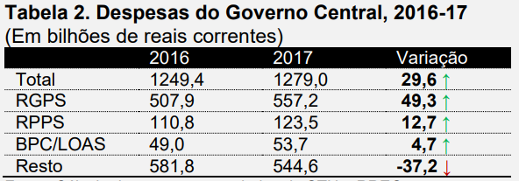
Onde está a diferença nos cálculos de quem alega não ter déficit? Na DRU, desonerações e não computam o passivo do RPPS.
Nemer, G.; Góes, C. (2018). “Reforma da Previdência: Um Guia para Não-Economistas”. Nota de Política Pública n. 01/2018. São Paulo: Instituto Mercado Popular.
Notes:
Onde está a diferença nos cálculos de quem alega não ter déficit? Na DRU, desonerações e não computam o passivo do RPPS.

Slide 59
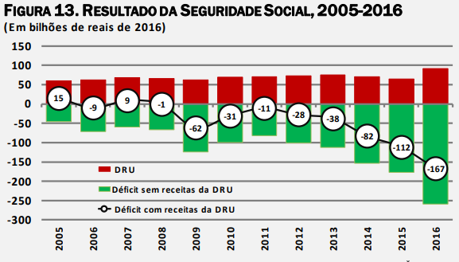
Fonte: SOF e RREO
Nemer, G.; Góes, C. (2018). “Reforma da Previdência: Um Guia para Não-Economistas”. Nota de Política Pública n. 01/2018. São Paulo: Instituto Mercado Popular.

Slide 60
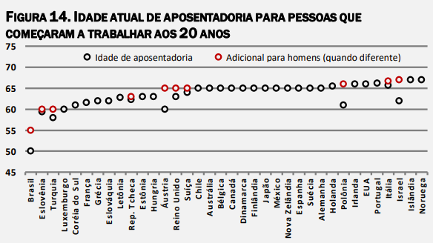
Fonte: OCDE e INSS. O dado para o Brasil se refere à aposentadoria por tempo de contribuição
Nemer, G.; Góes, C. (2018). “Reforma da Previdência: Um Guia para Não-Economistas”. Nota de Política Pública n. 01/2018. São Paulo: Instituto Mercado Popular.

Slide 61
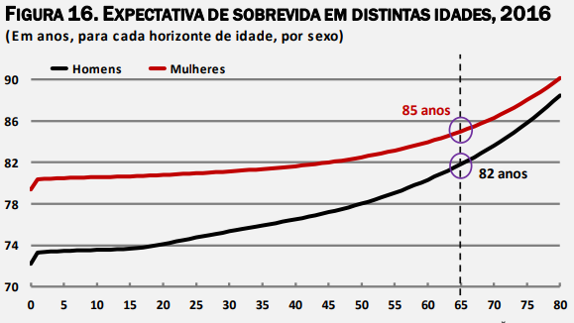
Fonte: IBGE.
Nota: A expectativa de sobrevida indica à qual idade espera-se que um indivíduo chegue dado que ele tem X anos.
Nemer, G.; Góes, C. (2018). “Reforma da Previdência: Um Guia para Não-Economistas”. Nota de Política Pública n. 01/2018. São Paulo: Instituto Mercado Popular.

Slide 62
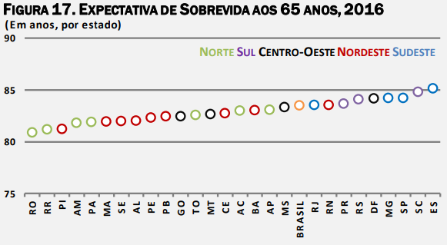
Fonte: IBGE.
Nota: A expectativa de sobrevida indica à qual idade espera-se que um indivíduo chegue dado que ele tem X anos.
Nemer, G.; Góes, C. (2018). “Reforma da Previdência: Um Guia para Não-Economistas”. Nota de Política Pública n. 01/2018. São Paulo: Instituto Mercado Popular.

Slide 63
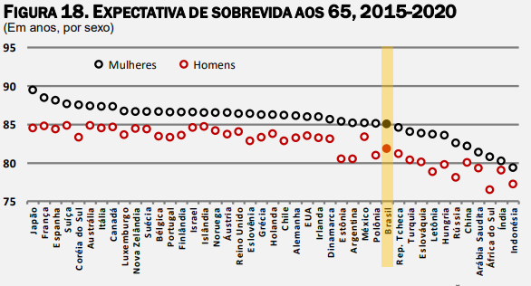
Fonte: Divisão de População das Nações Unidas.
Nemer, G.; Góes, C. (2018). “Reforma da Previdência: Um Guia para Não-Economistas”. Nota de Política Pública n. 01/2018. São Paulo: Instituto Mercado Popular.

Slide 64
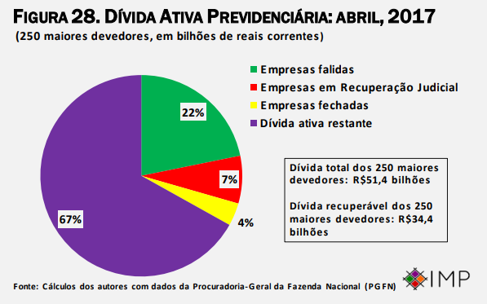

Nemer, G.; Góes, C. (2018). “Reforma da Previdência: Um Guia para Não-Economistas”. Nota de Política Pública n. 01/2018. São Paulo: Instituto Mercado Popular.

Slide 65
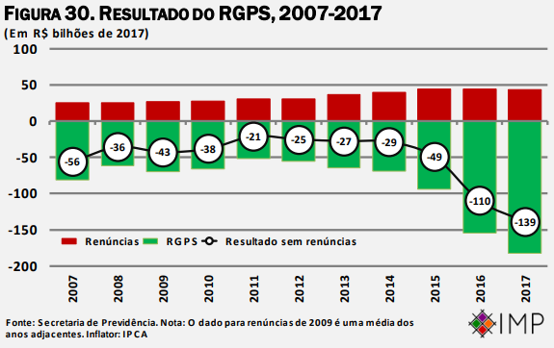
Nemer, G.; Góes, C. (2018). “Reforma da Previdência: Um Guia para Não-Economistas”. Nota de Política Pública n. 01/2018. São Paulo: Instituto Mercado Popular.

Slide 66
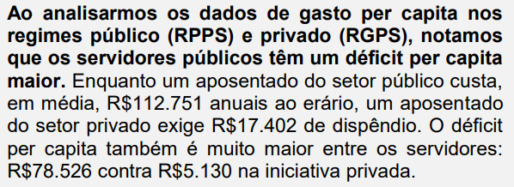
Nemer, G.; Góes, C. (2018). “Reforma da Previdência: Um Guia para Não-Economistas”. Nota de Política Pública n. 01/2018. São Paulo: Instituto Mercado Popular.

Slide 67
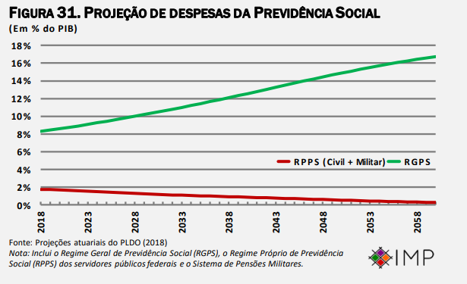

Nemer, G.; Góes, C. (2018). “Reforma da Previdência: Um Guia para Não-Economistas”. Nota de Política Pública n. 01/2018. São Paulo: Instituto Mercado Popular.

Slide 68
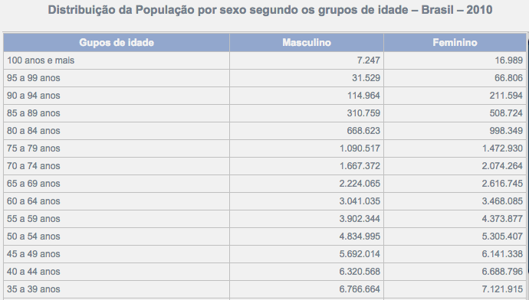
CONSCIÊNCIA PREVIDENCIÁRIA
Mulheres em maior número
Mulheres em maior número
Mulheres em maior número
Mulheres em maior número
Mulheres em maior número
Mulheres em maior número
Mulheres em maior número
Mulheres em maior número
Mulheres em maior número
Mulheres em maior número
Mulheres em maior número
Mulheres em maior número
Mulher em maior número
Mulher em maior número
Fonte: IBGE (http://brasilemsintese.ibge.gov.br/populacao/populacao-por-sexo-e-grupo-de-idade-2010)
www.dpm-rs.com.br

Slide 69

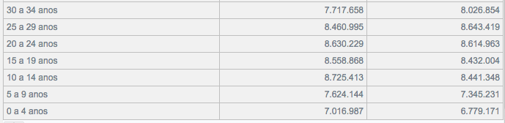
CONSCIÊNCIA PREVIDENCIÁRIA
Mulheres em maior número
Mulheres em maior número
Homens em maior número
Homens em maior número
Homens em maior número
Homens em maior número
Homens em maior número
Fonte: IBG (http://brasilemsintese.ibge.gov.br/populacao/populacao-por-sexo-e-grupo-de-idade-2010)
www.dpm-rs.com.br

Slide 70
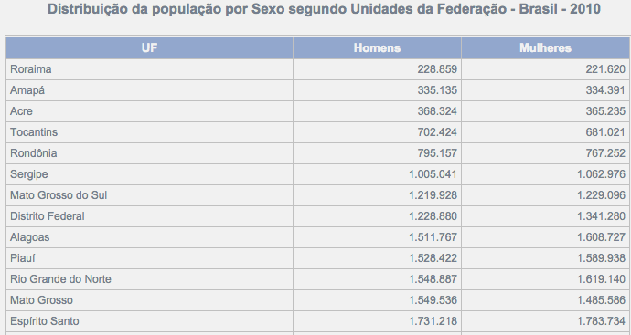
CONSCIÊNCIA PREVIDENCIÁRIA
Prevalecem os homens
Prevalecem os homens
Prevalecem os homens
Prevalecem os homens
Prevalecem os homens
Prevalecem as mulheres
Prevalecem as mulheres
Prevalecem as mulheres
Prevalecem as mulheres
Prevalecem as mulheres
Prevalecem as mulheres
Prevalecem os homens
Prevalecem as mulheres
Fonte: IBGE (http://brasilemsintese.ibge.gov.br/populacao/populacao-por-sexo-segundo-as-unidades-da-federacao)
www.dpm-rs.com.br

Slide 71
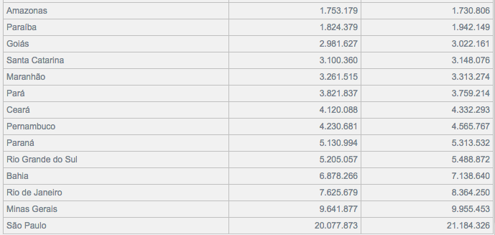
CONSCIÊNCIA PREVIDENCIÁRIA
Prevalecem os homens
Prevalecem as mulheres
Prevalecem as mulheres
Prevalecem as mulheres
Prevalecem as mulheres
Prevalecem os homens
Prevalecem as mulheres
Prevalecem as mulheres
Prevalecem as mulheres
Prevalecem as mulheres
Prevalecem as mulheres
Prevalecem as mulheres
Prevalecem as mulheres
Prevalecem as mulheres
Fonte: IBGE (http://brasilemsintese.ibge.gov.br/populacao/populacao-por-sexo-segundo-as-unidades-da-federacao)
www.dpm-rs.com.br

Slide 72
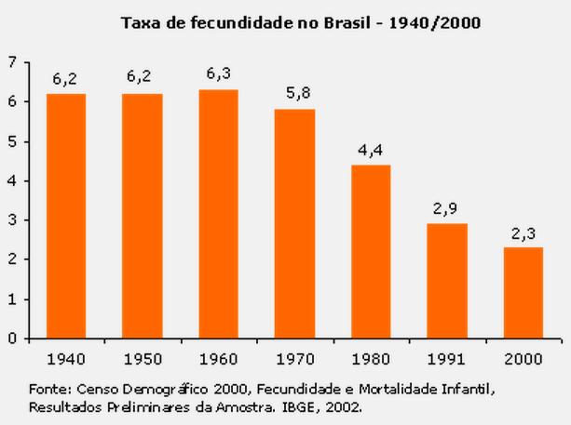
CONSCIÊNCIA PREVIDENCIÁRIA
www.dpm-rs.com.br

Slide 73
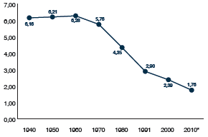
CONSCIÊNCIA PREVIDENCIÁRIA
Taxa de fecundidade total – Brasil – 1940; 1950; 1960; 1970; 1980; 1991; 2000 e 2010 (IBGE: Censo 2010)
www.dpm-rs.com.br

Slide 74
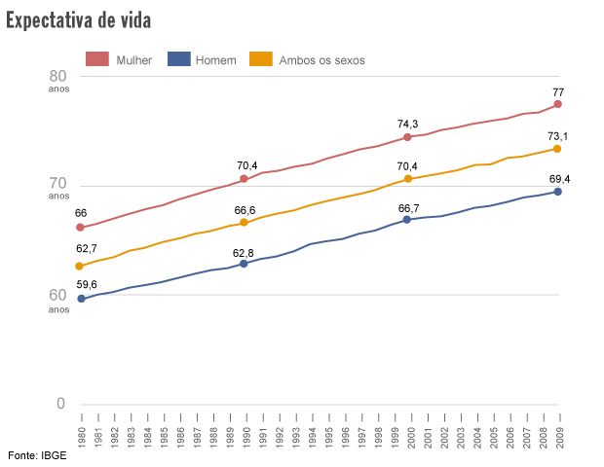
CONSCIÊNCIA PREVIDENCIÁRIA
Fonte: IBGE (Censo de 2010)
www.dpm-rs.com.br

Slide 75
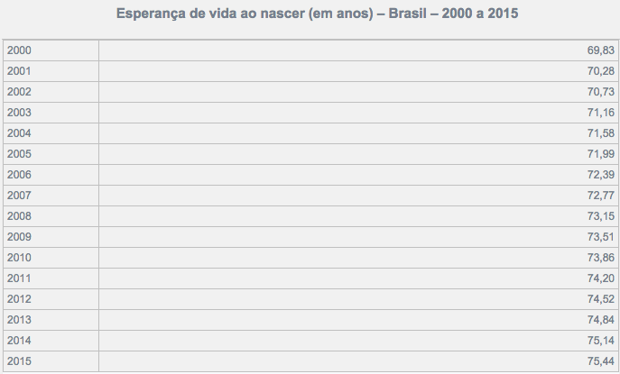
CONSCIÊNCIA PREVIDENCIÁRIA
Fonte: IBGE (http://brasilemsintese.ibge.gov.br/populacao/esperancas-de-vida-ao-nascer)
www.dpm-rs.com.br

Slide 76

CONSCIÊNCIA PREVIDENCIÁRIA
Não há contas nominais formando fundos individuais
que irão financiar nossa aposentadoria
Nosso sistema é de repartição simples,
e não de capitalização
Todos os contribuintes aportam recursos em uma
conta única que financia os que estão na condição
de beneficiários (ativos custeiam inativos)
Este sistema está fortemente pautado na solidariedade intergeracional (a população adulta contribui e a idosa aufere benefícios)
www.dpm-rs.com.br

Slide 77
CONSCIÊNCIA PREVIDENCIÁRIA
Na década de 60, a sociedade era bem diferente: famílias grandes, muitas crianças e poucos idosos
Esse perfil beneficiava o sistema de repartição simples, com facilidade de acesso aos beneficiários e superávits que eram revertidos em outros gastos
Em 1960, a fecundidade era de 6,3 filhos,
hoje, é de 1,7 filhos
Em 1960, a expectativa de vida ao nascer era de 52,5 anos, hoje é de 75,5 anos
www.dpm-rs.com.br

Slide 78
CONSCIÊNCIA PREVIDENCIÁRIA
A sociedade envelheceu rapidamente, e esse processo continua acelerando
IBGE aponta que população com 60 anos ou mais será superior a de crianças e jovens (0 a 14 anos), em 2030, e o dobro dela em 2050
Em 2060 o Brasil contará com cerca de 73,5 milhões de pessoas com 60 anos ou mais
Nesse contexto, a solidariedade intergeracional não suporta aposentadorias precoces
Simplesmente não teremos população ativa para financiar essa conta
www.dpm-rs.com.br

Slide 79
CONSCIÊNCIA PREVIDENCIÁRIA
As pessoas então trabalharão até morrer?
A expectativa de vida ao nascer é impactada pela mortalidade infantil e de jovens por causas externas
Na questão previdenciária, o que importa é a idade de sobrevida, o tempo de vida a partir de
uma certa idade
No Brasil, a expectativa de sobrevida de alguém com 65 anos é de 18 anos, ou seja, deverá atingir 83 anos
Idade mínima para aposentadoria já é uma necessidade, não mais uma escolha
www.dpm-rs.com.br

Slide 80

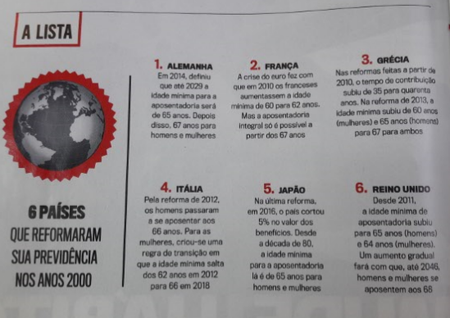
Veja
Edição 2525
Abril de 2017
www.dpm-rs.com.br

Slide 81

CONSCIÊNCIA PREVIDENCIÁRIA
POPULAÇÃO TOTAL AUMENTANDO + MENOR TAXA DE FECUNDIDADE + MAIOR EXPECTATIVA DE VIDA + MAIOR PARTICIPAÇÃO FEMININA NA POPULAÇÃO + MAIOR PARTICIAÇÃO DE PESSOAS IDOSAS NA POPULAÇÃO
=
IMPACTO FINANCEIRO SIGNIFICATIVO
NOS SISTEMAS DE PREVIDÊNCIA
www.dpm-rs.com.br

Slide 82
CONSCIÊNCIA PREVIDENCIÁRIA
A previdência deve ser uma preocupação de Estado, e não só de Governo.
A previdência constitui despesa permanente e inafastável, com significativo e crescrente impacto no PIB.
www.dpm-rs.com.br

Slide 83
LEGISLAÇÃO INFRACONSTITUCIONAL
Lei Federal 9.717/1998
Lei Federal 10.887/2004
Lei Federal 8.212/1991
Lei Federal 8.213/1991
Leis Federais que alteraram as últimas duas, especialmente as de nº 13.135/2015, 13.146/2015 e 13.183/2015, LC 152/2015
www.dpm-rs.com.br

Slide 84
QUAIS FORAM AS ALTERAÇÕES
PREVIDENCIÁRIAS RECENTES
E QUAL SEU IMPACTO
NOS RPPS?
www.dpm-rs.com.br

Slide 85
APOSENTADORIA
COMPULSÓRIA
www.dpm-rs.com.br

Slide 86

EMENDA CONSTITUCIONAL Nº 88, DOU DE 2015
Art. 1º O art. 40 da Constituição Federal passa a vigorar com a seguinte alteração:
"Art. 40 [...]
§ 1º [...]
II - compulsoriamente, com proventos proporcionais ao tempo de contribuição, aos 70 (setenta) anos de idade, ou aos 75 (setenta e cinco) anos de idade, na forma de lei complementar;”
www.dpm-rs.com.br

Slide 87
EMENDA CONSTITUCIONAL Nº 88, DOU DE 2015
Art. 2º O Ato das Disposições Constitucionais Transitórias passa a vigorar acrescido do seguinte art. 100:
"Art. 100 Até que entre em vigor a lei complementar de que trata o inciso II do § 1º do art. 40 da Constituição Federal, os Ministros do Supremo Tribunal Federal, dos Tribunais Superiores e do Tribunal de Contas da União aposentar-se-ão, compulsoriamente, aos 75 (setenta e cinco) anos de idade, nas condições do art. 52 da Constituição Federal."
www.dpm-rs.com.br

Slide 88

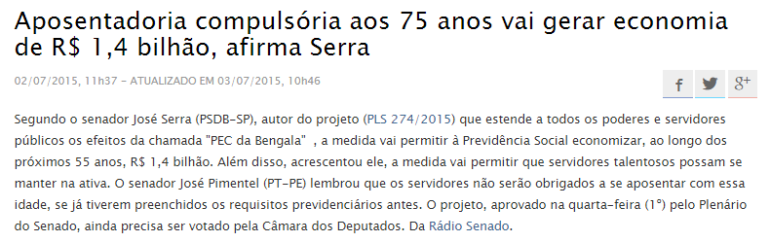
Fonte: http://www12.senado.leg.br/noticias/audios/2015/07/aposentadoria-compulsoria-aos-75-anos-vai-gerar-economia-de-r-1-4-bilhao-afirma-serra (acesso em 24/08/2015)
www.dpm-rs.com.br

Slide 89
MENSAGEM Nº 441, DE 22 DE OUTUBRO DE 2015
Senhor Presidente do Senado Federal,
Comunico a Vossa Excelência que, nos termos do § 1º do art. 66 da Constituição, decidi vetar integralmente, por inconstitucionalidade, o Projeto de Lei Complementar nº 274, de 2015 (nº 124/15 - Complementar na Câmara dos Deputados), que Dispõe sobre a aposentadoria compulsória por idade, com proventos proporcionais, nos termos do inciso II do § 1º do art. 40 da Constituição Federal.
[...]
Por tratar da aposentadoria de servidores públicos da União, tema de iniciativa privativa do Presidente da República, o projeto contraria o disposto no art. 61, § 1º, inciso II, da Constituição.
www.dpm-rs.com.br

Slide 90
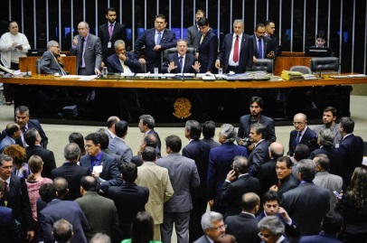
Congresso derruba veto da Presidente e publica a Lei Complementar nº 152-2015, elevando para 75 anos a aposentadoria compulsória no serviço público!
O Congresso Nacional derrubou, na noite de terça-feira (1º/12), o veto integral (VET 46/2015) ao projeto apresentado pelo senador José Serra (PSDB-SP), que muda a idade máxima para permanência no serviço público.
A partir da publicação da Lei Complementar nº 152-2015, na data de hoje (04/12), os servidores públicos da União, dos estados, do Distrito Federal e dos municípios poderão trabalhar até os 75 anos antes de serem obrigados a se aposentar.
www.dpm-rs.com.br

Slide 91
ALTERAÇÃO DAS REGRAS
DA PENSÃO
www.dpm-rs.com.br

Slide 92
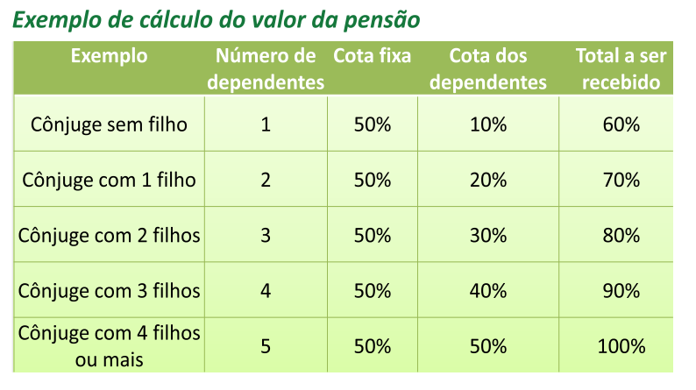
MP 664/2014
Fonte: http://www.previdencia.gov.br/wp-content/uploads/2015/02/publica%C3%A7%C3%A3o.pdf
www.dpm-rs.com.br

Slide 93
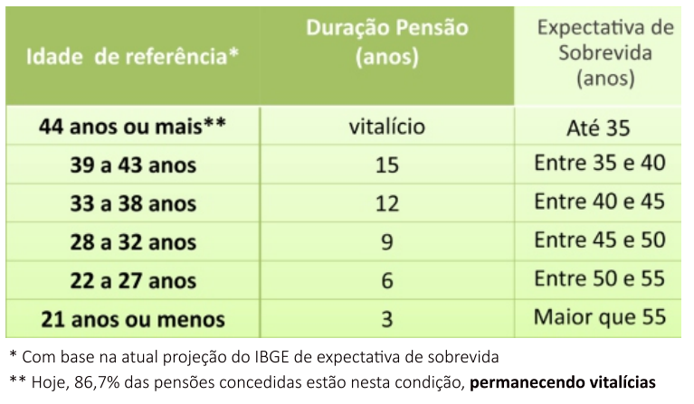
MP 664/2014
Fonte: http://www.previdencia.gov.br/wp-content/uploads/2015/02/publica%C3%A7%C3%A3o.pdf
www.dpm-rs.com.br

Slide 94
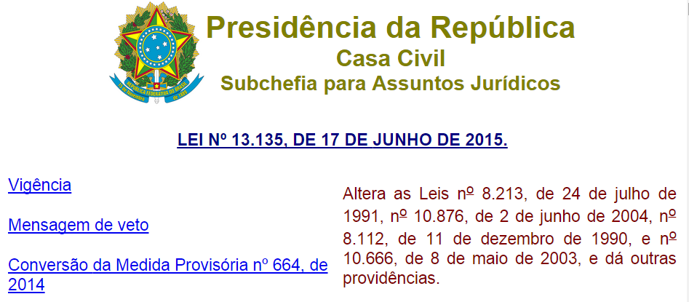
Fonte: http://www.planalto.gov.br/ccivil_03/_Ato2015-2018/2015/Lei/L13135.htm
www.dpm-rs.com.br

Slide 95
LEI 8.213/1991 (VIDE LEI 13.135/2015) - CONVERSÃO MP 664/2014
A PENSÃO CESSARÁ EM (PARA O CÔNJUGE OU COMPANHEIRO) | IDADE DO PENSIONISTA NO MOMENTO DA MORTE DO SEGURADO | CONDIÇÃO
4 MESES | qualquer idade | Se antes de falecer, o segurado tenha vertido menos de 18 contribuições OU se o casamento/união estável tenha durado ao menos 2 anos
3 ANOS | menos de 21 anos | Se antes de falecer o segurado tiver vertido 18 ou mais contribuições E o casamento/união estável tenha durado 2 anos ou mais
6 ANOS | entre 21 e 26 anos
10 ANOS | entre 27 e 29 anos
15 ANOS | entre 30 e 40 anos
20 ANOS | entre 41 e 43 anos
NÃO CESSARÁ (VITALÍCIA) | 44 anos ou mais
No caso de cônjuge ou companheiro inválido ou com deficiência, observar-se-á a cessação da invalidez ou o afastamento da deficiência, respeitado o mínimo de 4 meses ou conforme a idade, a depender do tempo de contribuição e de casamento/união estável
No caso de óbito decorrente de acidente de qualquer natureza ou de doença profissional ou do trabalho, não será exigido o mínimo de 18 contribuições ou a comprovação de 2 anos de casamento ou de união estável
www.dpm-rs.com.br

Slide 96
LEI 8.213/1991 (VIDE LEI 13.135/2015) - CONVERSÃO MP 664/2014
Após o transcurso de pelo menos 3 (três) anos e desde que nesse período se verifique o incremento mínimo de um ano inteiro na média nacional única, para ambos os sexos, correspondente à expectativa de sobrevida da população brasileira ao nascer, poderão ser fixadas, em números inteiros, novas idades.
www.dpm-rs.com.br

Slide 97
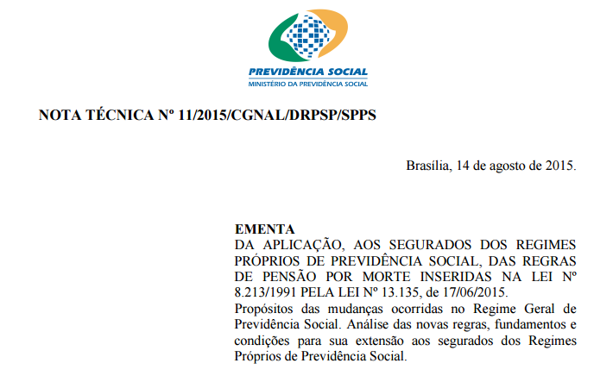
FONTE: http://www.previdencia.gov.br/wp-content/uploads/2015/08/NOTA-T%C3%89CNICA-n%C2%BA-11-14ago2015-Aplica%C3%A7%C3%A3o-das-novas-regras-de-pens%C3%A3o-por-morte.pdf
www.dpm-rs.com.br

Slide 98

FONTE: http://www.previdencia.gov.br/wp-content/uploads/2015/08/NOTA-T%C3%89CNICA-n%C2%BA-11-14ago2015-Aplica%C3%A7%C3%A3o-das-novas-regras-de-pens%C3%A3o-por-morte.pdf
www.dpm-rs.com.br

Slide 99

FONTE: http://www.previdencia.gov.br/wp-content/uploads/2015/08/NOTA-T%C3%89CNICA-n%C2%BA-11-14ago2015-Aplica%C3%A7%C3%A3o-das-novas-regras-de-pens%C3%A3o-por-morte.pdf
www.dpm-rs.com.br

Slide 100

FONTE: http://www.previdencia.gov.br/wp-content/uploads/2015/08/NOTA-T%C3%89CNICA-n%C2%BA-11-14ago2015-Aplica%C3%A7%C3%A3o-das-novas-regras-de-pens%C3%A3o-por-morte.pdf
www.dpm-rs.com.br

Slide 101


FONTE: http://www.previdencia.gov.br/wp-content/uploads/2015/08/NOTA-T%C3%89CNICA-n%C2%BA-11-14ago2015-Aplica%C3%A7%C3%A3o-das-novas-regras-de-pens%C3%A3o-por-morte.pdf
www.dpm-rs.com.br

Slide 102
COMPENSAÇÃO FINANCEIRA PREVIDENCIÁRIA
1. Importância da atualização dos cadastros e reflexos no passivo atuarial
2. Alteração da Lei 9796/1999 pela Lei 13485/2017 (art. 10).
3. Decisão do STF na ACO 2988
www.dpm-rs.com.br

Slide 103

www.dpm-rs.com.br

Slide 104

www.dpm-rs.com.br

Slide 105

www.dpm-rs.com.br

Slide 106

www.dpm-rs.com.br

Slide 107

LEI FEDERAL 13485/2017
www.dpm-rs.com.br

